Slide 1
CSP(NOIP)初赛辅导
CSP(NOIP)初赛辅导
数据结构

Slide 2
CSP(NOIP)初赛辅导
数据结构定义:相互之间存在一种或多种特定关系的数据 元素的集合。
基本结构:
线性结构:数据之间存在一对一的关系;
树:数据元素间存在一对多的关系;
图:数据元素间存在多对多的关系;

Slide 3
线性结构
CSP(NOIP)初赛辅导
特点:由n（n≥0）个数据元素（结点）a₁，a₂，…，a_{n}组成的有限序列,
① 在这个序列中,存在唯一称做“第一个”的数据元素;
② 存在唯一的一个被称做“最后一个”的数据元素;
③ 除第一个之外,集合中的每个数据元素均只有一个前驱;
④ 除最后一个元素外,集合中的每个元素均只有一个后继.
应用:
线性表、栈和队列、数组

Slide 4
CSP(NOIP)初赛辅导
线性表

Slide 5

线性表的顺序存储结构
CSP(NOIP)初赛辅导
方法:把线性表的结点按逻辑次序依次存放在一组地址连续的存储单元里 的方法。
a1
b
序列: a1,a2,a3,a4
L :表示每个元素所占字节数目 地址: 元素所占的第一个单元
的存储地址
逻辑上相邻的结点其物理位置亦相邻
a2
b+ L
a3
b+ (2-1)*L
a4
b+ (3-1)*L
内存状态
地址

Slide 6
CSP(NOIP)初赛辅导
链表

Slide 7
CSP(NOIP)初赛辅导
线性表的链式存储结构
方法:
① 用一组任意的存储单元来存放线性表的结点（这组存 储单元既可以是连续的，也可以是不连续的）
② 链表中结点的逻辑次序和物理次序不一定相同。为了
能正确表示结点间的逻辑关系，在存储每个结点值的同时， 还必须存储指示其后继结点的地址（或位置）信息（称为 指针（pointer）或链(link)）

Slide 8
数据组织结构
CSP(NOIP)初赛辅导
data--存放结点值的数据域
next--存放结点的直接后继的地址（位置）的指 针域（链域）
date next
结构体
序列: zhao, qian, sun, li, zhou
zhao
qian
sun
li
zhou ^

Slide 9
CSP(NOIP)初赛辅导
循环链表
双向链表----在单链表中，创建一个指向前驱节点的指针域名，指向上 一个节点的地址即可
单循环链表----在单链表中，将终端结点的指针域NULL改为指向表头 结点或开始结点即可。

Slide 10
线性表的顺序存储与链式存储比较
CSP(NOIP)初赛辅导
顺序存储:
优：查找结点方便。
缺：进行插入和删除时,需要花费大量的时间来移动数据，存储规模过 大时难于预先估计空间,过大造成空间浪费,过小又会使数据溢出。
链式存储:
优：进行数据的删除和插入时只需要修改指针即可,非常方便。当存储 规模较大时,动态分配不连续的内存空间,不会造成浪费。
缺：查找某个结点需要从头指针起顺着链扫描才能取到。

Slide 11
CSP(NOIP)初赛辅导
栈

Slide 12
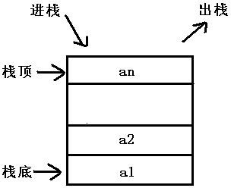
CSP(NOIP)初赛辅导
栈的定义
栈（Stack）是限制仅在表的一端进行插入和删 除运算的线性表。
通常称插入、删除的这一端为栈顶（Top）， 另一端称为栈底（Bottom）。
当表中没有元素时称为空栈。
栈为后进先出（Last In First Out）的线性 表，简称为LIFO表。
栈的修改是按后进先出的原则进行。每次删除
（退栈）的总是当前栈中"最新"的元素，即最后 插入（进栈）的元素，而最先插入的是被放在栈 的底部，要到最后才能删除。

Slide 13
CSP(NOIP)初赛辅导
队列

Slide 14
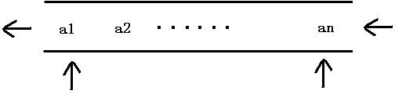
CSP(NOIP)初赛辅导
队列的定义
队列（Queue）是只允许在一端进行插入，而在另一端进行删除的运 算受限的线性表
出队列 入队列
队头
允许删除的一端称为队头（head）。
允许插入的一端称为队尾（tail）。
当队列中没有元素时称为空队列。
队尾
（4）队列亦称作先进先出（First In First Out）的线性表，简称为FIFO表 队列的修改是依先进先出的原则进行的。新来的成员总是加入队尾（即不允许"加塞"），每次离开的成员总是队列头上的（不允许中途离队），即当前" 最老的"成员离队。

Slide 15
CSP(NOIP)初赛辅导
树

Slide 16
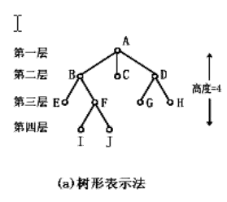
CSP(NOIP)初赛辅导
树的定义
树(Tree)是n(n≥0)个结点的有限集T，T为空时称为空树，否则它满足如 下两个条件：
有且仅有一个特定的称为根(Root)的结点；
其余的结点可分为m(m≥0)个互不相交的子集T_{l}，T₂，…，T_{m}，其中每 个子集本身又是一棵树，并称其为根的子树(Subtree)。
注意： 树的递归定义刻画了树的固 有特性：一棵非空树是由若干棵子 树构成的，而子树又可由若干棵更 小的子树构成。

Slide 17
CSP(NOIP)初赛辅导
树形图表示
树形图表示是树结构的主要表示方法。
树的树形图表示中：结点用圆圈表示，结点的名字写在圆圈旁边（有时 亦可写在圆圈内）。
孩子(Child)和双亲(Parents)
树中某个结点的子树之根称为该结点的孩子 (Child)或儿子，相应地，该结点称为孩子的双 亲(Parents)或父亲。
同一个双亲的孩子称为兄弟(Sibling)。

Slide 18
CSP(NOIP)初赛辅导
祖先(Ancestor)和子孙(Descendant)
若树中结点k到k_{s}存在一条路径，则称k 是k_{s}的祖先(Ancestor)，k_{s}是k的子孙 (Descendant)。
一个结点的祖先是从根结点到该结点路 径上所经过的所有结点，而一个结点的子
孙则是以该结点为根的子树中的所有结点。
约定：结点k的祖先和子孙不包含结点k 本身。

Slide 19
CSP(NOIP)初赛辅导
结点的度(Degree)
树中的一个结点拥有的子树数称为该结点的度(Degree)。 一棵树的度是指该树中结点的最大度数。
度为零的结点称为叶子(Leaf)或终端结点。
度不为零的结点称分支结点或非终端结点。
除根结点之外的分支结点统称为内部结点。
结点的层数(Level)和树的高度（Height）
结点的层数(Level)从根起算： 根的层数为1
其余结点的层数等于其双亲结点的层数加1。 双亲在同一层的结点互为堂兄弟。
树中结点的最大层数称为树的高度(Height)或深度(Depth)。

Slide 20
CSP(NOIP)初赛辅导
有序树和无序树
若将树中每个结点的各子树看成是从左到右 有次序的(即不能互换)，则称该树为有序树； 否则称为无序树
森林(Forest)
森林(Forest)是m(m≥0)棵互不相交的树的 集合。
树和森林的概念相近。删去一棵树的根，就 得到一个森林；反之，加上一个结点作树根， 森林就变为一棵树。

Slide 21
CSP(NOIP)初赛辅导
二叉树

Slide 22
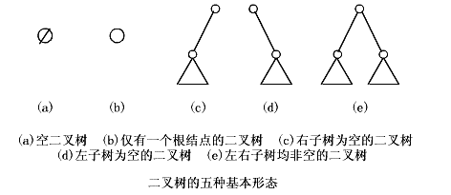
CSP(NOIP)初赛辅导
二叉树的递归定义
二叉树(BinaryTree)是n(n≥0)个结点的有限集，它或者是空集(n=0)，或 者由一个根结点及两棵互不相交的、分别称作这个根的左子树和右子树的 二叉树组成。
二叉树的五种基本形态
二叉树可以是空集；根可以有空的左子树或右子树；或者左、右子树皆为 空。

Slide 23
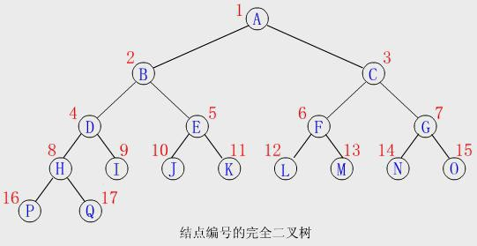
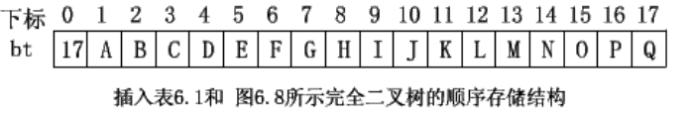
二叉树的存储
CSP(NOIP)初赛辅导

Slide 24
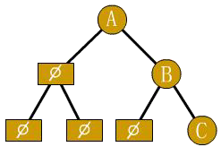

CSP(NOIP)初赛辅导
分析:
优点和缺点
① 对完全二叉树而言，顺序存储结构既简单又节省存储空间。
② 一般的二叉树采用顺序存储结构时，虽然简单，但易造成存储空间的浪费。 最坏的情况下，一个深度为k且只有k个结点的右单支树需要2^k-1个结点的存储空 间。
③在对顺序存储的二叉树做插入和删除结点操作时，要大量移动结点。

Slide 25
CSP(NOIP)初赛辅导
图

Slide 26
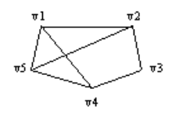
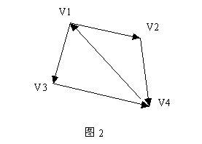
CSP(NOIP)初赛辅导
图是由顶点V的集合和边E的集合组成的二元组，记G=（V，E），图可 以分为有向图和无向图
无向图(顶点的前后顺序不限） 无 向 图 的 记 法 ： V={V1,V2,V3,V4,V5}
E={(V1,V2),(V2,V3),(V3,V4),(V4,V5),(V5,V1),(V2,V5),(V4,V1)}
有向图（顶点分先后顺序） 有 向 图 的 记 法 ： V={V1,V2,V3,V4}
E={<V1,V2>,<V2,V4>,<V1,V3>,<V3,V4>,<V4,V1>}

Slide 27
CSP(NOIP)初赛辅导
完全图：若一个图的每一对不同顶点恰有一条边相连，则称为完全图。
无向完全图：有n(n-1)/2条边 有向完全图：有n(n-1)条边
顶点的度：与顶点关联的边的数目，有向图中等于该顶点的入度与出度之和。
入度——以该顶点为终点的边的数目和 出度——以该顶点为起点的边的数目和
关于度的定理：
度数为奇数的顶点叫做奇点，度数为偶数的点叫做偶点。
[定理1] 图G中所有顶点的度数之和等于边数的2倍。因为计算顶点的度 数时。每条边均用到2次。
[定理2] 任意一个图一定有偶数个奇点。

